Slide 1
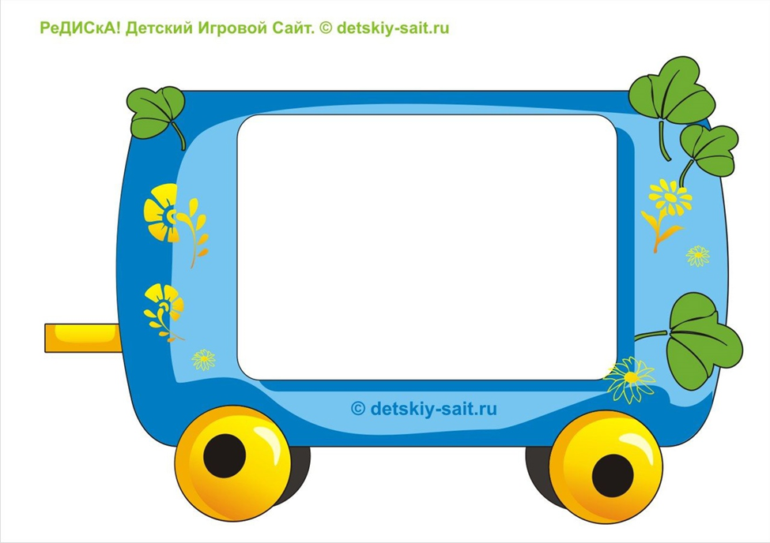
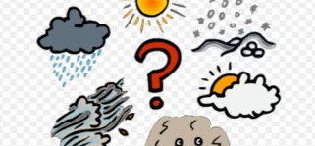
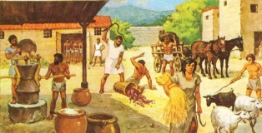
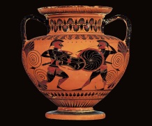
______________
Климат_____________________
Дата образования ____________
Реки ________________________
Основные занятия населения
___________________________________
Крупные города _____________
Столица ___________
Правители__________________
Население__________________
Религия __________
Культура
_______________________________________

